Slide 1

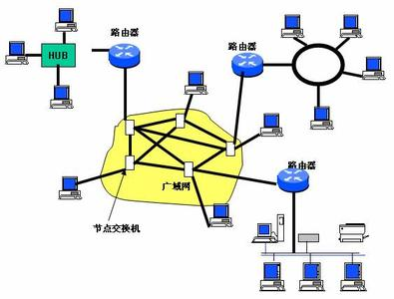
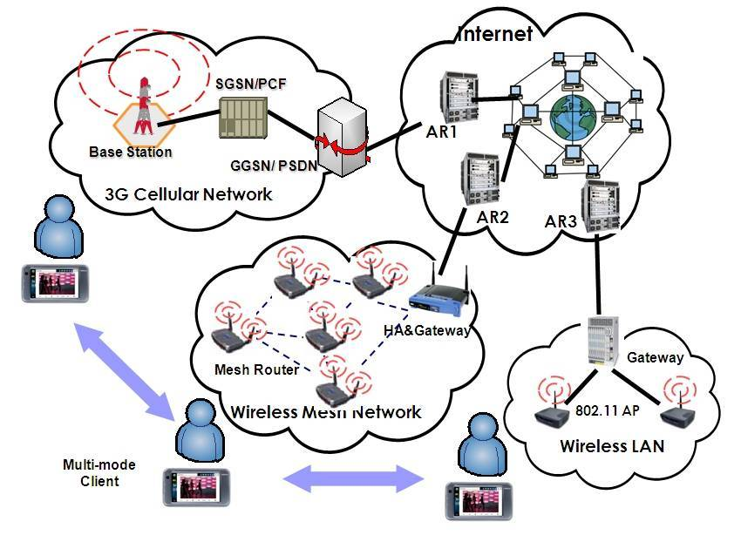
计算机网络 computer Network
College of Computer Science and Technology
计算机科学与技术学院
胡亮
Email： hul@jlu.edu.cn

Slide 2
College of Computer Science and Technology
计算机科学与技术学院
课程介绍
课程类型 ： 专业必修课 闭卷考试
学 时 ： 56学时 4学时/周
教 材 ： 计算机网络 （高教出版社）
参考教材 ：
1. 《Computer Networks（第5版）》，Andrew S. Tanebaum，2011。
2. 《Computer Networks and Internets》, Douglas E. Comer，徐良贤译等，机械工业出版社，2000。
3. 《TCP/IP详解（卷1：协议）》，（美）W. Richard Steven著，范建华等译，谢希仁校，机械工业出版社，2002。
4. 《TCP/IP详解（卷3：TCP事物协议、HTTP、NNTP和UNIX域协议）》，（美）W. Richard Steven著，胡谷雨等译，谢希仁校，机械工业出版社，2001。
5. 《计算机网络（第五版）》，普通高等教育“十一五”国家级规划教材，谢希仁等编著，电子工业出版社，2011。
6. 《信息安全原理及应用》，阙喜戎等编著，21世纪大学本科计算机专业系列教材，清华大学出版社，2003。
7. 《IPv6精髓》，Silvia Hangen著，技桥译，清华大学出版社，2004。
相关课程
网络工程、网络协议分析、网络安全

Slide 3
College of Computer Science and Technology
计算机科学与技术学院
教学内容及学时分布
内 容 | 学 时
第一章 概论 | 5学时
第二章 数据通信基础 | 8学时
第三章 物理层 | 3学时
第四章 数据链路层 | 6学时
第五章 网络层 | 8学时
第六章 传输层 | 4学时
第七章 局域网和广域网技术 | 8学时
第八章 TCP/IP协议 | 9学时
第九章 网络程序设计基础 | 3学时
第十章 Internet服务 | 2学时
3

Slide 4
College of Computer Science and Technology
计算机科学与技术学院
第一章 概论(Introduction)
1.1 计算机网络发展、功能和组成
1.2 计算机网络的拓扑结构
1.3 计算机网络的分类
1.4 网络分层体系结构
1.5 实体间通信与服务
1.6 网络互连
1.7 计算机网络的性能
4

Slide 5
College of Computer Science and Technology
计算机科学与技术学院
1.1 计算机网络发展、功能和组成
1 、计算机网络的演变
①具有通信功能的联机系统：终端-线路-计算机
②具有通信功能的分时系统：终端-集中器-计算机
③计算机网络：独立的计算机互连
④国际标准化网络：开放式标准计算机网络
5

Slide 6
College of Computer Science and Technology
计算机科学与技术学院
21 世纪的重要特征就是数字化、网络化和信息化，它是一个以网络为核心的信息时代。
网络是指“三网”，即电信网络、有线电视网络和计算机网络。
发展最快的并起到核心作用的是计算机网络.
现在人们的生活、工作、学习和交往都已离不开因特网。
6

Slide 7
College of Computer Science and Technology
计算机科学与技术学院
An overview of Computer Network
– The history about internet
1966 | Terms, packets and packet switching, are coined out. A project is funded to create an experimental network.
1969 | FCC decides that the devices not created by AT&T can be attached to its telephone system. The project evolves into Advanced Research Projects Agency Network(ARPANET). The first four nodes of ARPANET are, BBN – Bolt Beranek and Newman, a small consulting company SRI – Stanford Research Institute The Univ. of California at Santa Barbara The Univ. of Utah
7

Slide 8
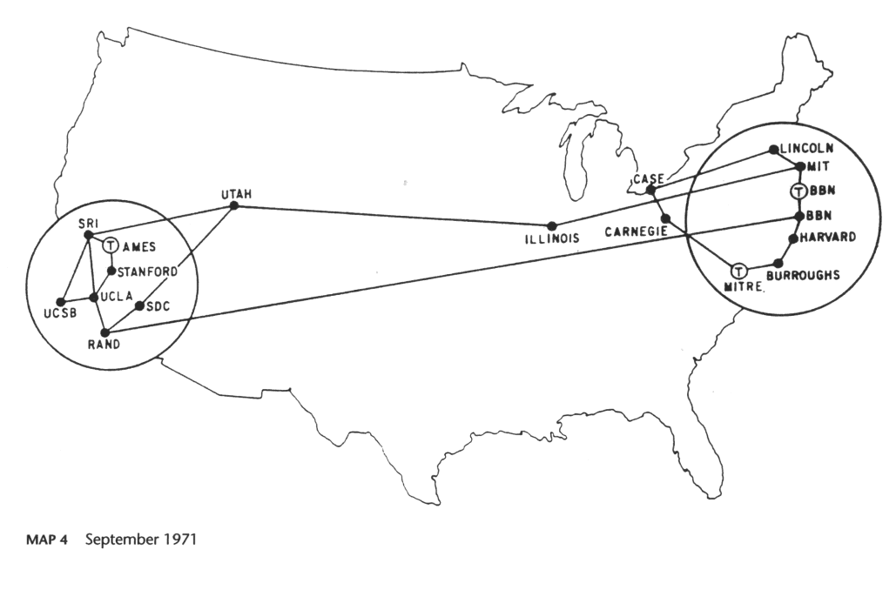
College of Computer Science and Technology
计算机科学与技术学院
8

Slide 9
College of Computer Science and Technology
计算机科学与技术学院
An overview of Computer Network
– The history about internet
1971/ 1972 | ARPANET has 15 sites, 23 hosts; FTP is outlined in 1972; E-mail is created in 1972 by Ray Tomlinson of BBN, most popular software; Telnet protocol is proposed in his year.
1974 | Vinton Cerf, …, propose the Transmission Control Protocol(TCP) in the paper, “A Protocol for Packet Network Internetworking”, which introduce the term Internet.
1977 | The first wireless gateway is connected to ARPANET, which transmits packet over radio waves.
1978 | Vinton Cerf, …, launch the plan for Internet Protocol(IP), which is proposed as a routing function that is separated from TCP.
1982 | TCP and IP are adopted as the main protocol suite for ARPANET
9

Slide 10
College of Computer Science and Technology
计算机科学与技术学院
An overview of Computer Network
– The history about internet
1983 | ARPANET reaches 500 and becomes a truly civilian-based network, which marks the arrival of Internet
1988 | The Internet grows to 60,000 hosts Europe & North America are linked by fiber-optic cable Internet Worm, the 1st internet virus, impacts 10% of the internet computers
1990 | ARPANET is officially retired. (11 countries became new members of NSFNET)
1993 | > 2 million hosts, 17 countries in Africa, Asia, …, joined Internet
1999 | > 16 million, internet2, US law establishes domain names as property, US Internet backbone reach the speed at 2.5Gbps
2000/2001 | IPv6 is used for internet2, The push to implement wireless communication is on.
10

Slide 11
College of Computer Science and Technology
计算机科学与技术学院
计算机网络的定义
计算机网络
宽泛的定义：利用通信设备和线路将地理位置不同的、功能独立的多个计算机系统连接起来，以功能完善的网络软件实现网络的资源共享和信息传递的系统。
AndrewS.Tanenbaum和DavidJ.Wetherall编著的《计算机网络》一书中定义：“大量互相独立但彼此连接的计算机共同完成计算任务“。
连接在网络上的计算机称为主机(host)。
11

Slide 12
College of Computer Science and Technology
计算机科学与技术学院
1.1 计算机网络发展、功能和组成
计算机网络的功能
数据通信
资源共享
并行和分布式处理
提高可靠性
可扩充性
12

Slide 13
College of Computer Science and Technology
计算机科学与技术学院
1.1 计算机网络发展、功能和组成
计算机网络的组成
资源子网—负责信息处理，向网络用户提供各种网络资源与服务。如：计算机系统、外设、软件资源等
通信子网—负责信息传递，完成数据传输及转发。如：节点转发设备、通信设备等
13

Slide 14
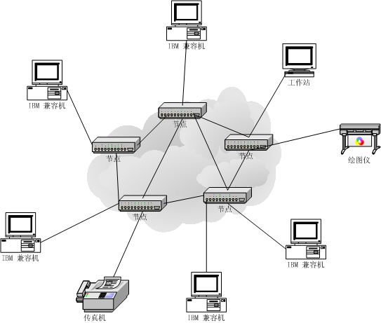
College of Computer Science and Technology
计算机科学与技术学院
通信子网和资源子网
14

Slide 15
College of Computer Science and Technology
计算机科学与技术学院
1.2 计算机网络的拓扑结构
1、网状拓扑 - Mesh Topology
2、星状拓扑 - Star Topology
3、树状拓扑 - Tree Topology
4、总线型拓扑 - Bus Topology
5、环状拓扑 - Ring Topology
6、混合型拓扑 - Hybrid Topology
15

Slide 16
College of Computer Science and Technology
计算机科学与技术学院
网状拓扑 - Mesh Topology
网状拓扑的特点：
①避免拥塞问题
②具有较好的健壮性
③具有好的安全性
④便于管理
⑤安装费用高
16

Slide 17
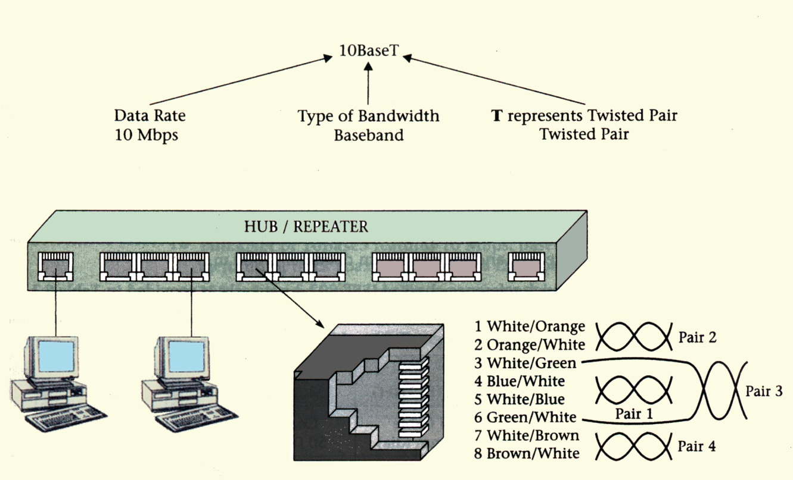
College of Computer Science and Technology
计算机科学与技术学院
星状拓扑 - Star Topology
星状拓扑的特点：
①拓扑结构简单
②具有较好的健壮性
③便于管理
④中央控制器是网络的瓶颈
集线器 - HUB
17

Slide 18
College of Computer Science and Technology
计算机科学与技术学院
树状拓扑 - Tree Topology
树状拓扑的特点：
①扩展了网络距离
②允许网络隔离不同计算机的通信
18

Slide 19
College of Computer Science and Technology
计算机科学与技术学院
总线型拓扑 - Bus Topology
总线型拓扑的特点：
①不存在路由 ②易安装
③总线长度有限 ④故障隔离问题
19

Slide 20
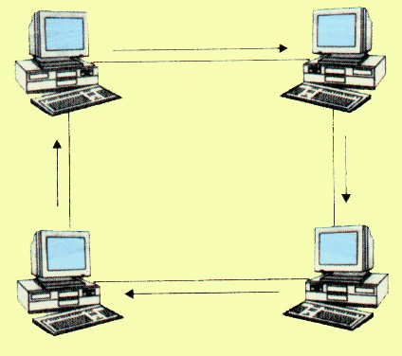
College of Computer Science and Technology
计算机科学与技术学院
环状拓扑 - Ring Topology
环状拓扑的特点：
①易安装
②维护管理方便
③传输延迟大
20

Slide 21
College of Computer Science and Technology
计算机科学与技术学院
混合型拓扑 - Hybrid Topology
21

Slide 22
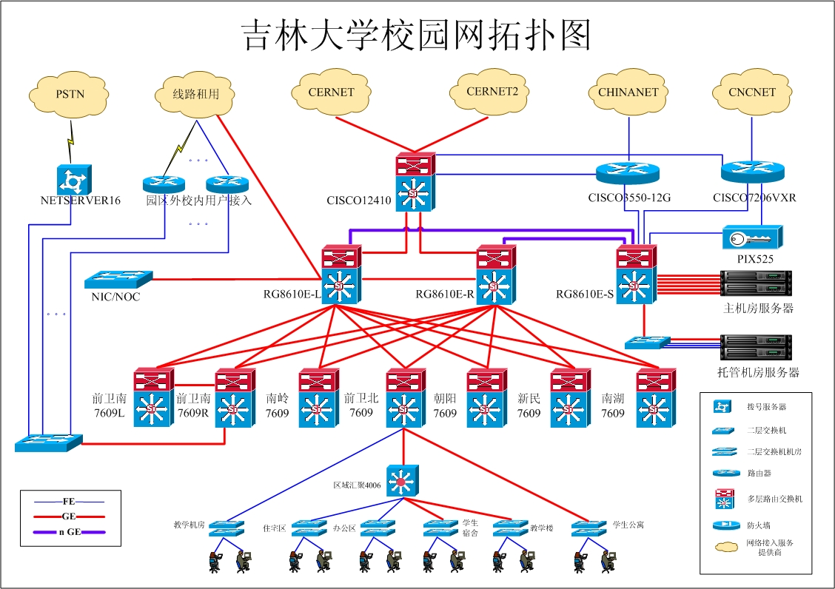
College of Computer Science and Technology
计算机科学与技术学院
22

Slide 23
College of Computer Science and Technology
计算机科学与技术学院
1.3 计算机网络的分类
1、按作用范围分类
①局域网(LAN—Local Area Network)
②城域网(MAN—Metropolitan Area Network)
③广域网(WAN—Wide Area Network)
2、按通信介质分类
①有线：同轴电缆、双绞线、光纤
②无线：卫星、微波
23

Slide 24
College of Computer Science and Technology
计算机科学与技术学院
1.3 计算机网络的分类
3、按传播方式分类：
①点对点
②广播网
4、按通信速率分类：
①低速:kbps—1.4Mbps
②中速:1.4Mbps—45Mbps
③高速:50Mbps—1000Mbps
24

Slide 25
College of Computer Science and Technology
计算机科学与技术学院
1.3 计算机网络的分类
5、按使用范围分类：
①公用网 ②专用网
6、按网络控制方式分类：
①集中式 ②分布式
7、按网络环境分类：
①部门网 ②企业网 ③校园网
25

Slide 26
College of Computer Science and Technology
计算机科学与技术学院
An overview of Computer Network – Working models
Working models
Server Based
Client/Server
Peer to Peer
Server Based – IBM SNA
From the 1960s to the beginnings the 1980s, data communication meant directly connecting CPU-less terminals to mainframe and minicomputers through IBM System Network Architecture communications protocol.
26

Slide 27
IBM SNA
College of Computer Science and Technology
计算机科学与技术学院
Mainframe
SNA Gateway
Terminal
Terminal
Terminal
Terminal
27

Slide 28
College of Computer Science and Technology
计算机科学与技术学院
Client Server
Client/server computing combines the power of new desktop PCs with specialized servers that are not much larger than the desktop computers themselves
Support better user interface
Shift some load from server side to client side
A machine could be both a server and client
28

Slide 29
A client/server model architecture
College of Computer Science and Technology
计算机科学与技术学院
Faculty database Server
Student database Server
Application Server
Web Server
client
29

Slide 30
College of Computer Science and Technology
计算机科学与技术学院
Peer to Peer Model
A new model to support large scale network resource sharing
30

Slide 31
An example of Peer to Peer Model
College of Computer Science and Technology
计算机科学与技术学院
Server
John
WAN
John’s data for sharing
Alice
Alice’s data for sharing
Directory service
WAN
Music | Contributor | IP
Swan Lake | David | 192.0.0.1
… | John | 201.0.0.3
… | Alice | 201.4.0.3
David
David’s data for sharing
31

Slide 32
College of Computer Science and Technology
计算机科学与技术学院
1.4 网络分层体系结构
计算机网定络是个复杂的系统，在计算机网络的设计和实现中需要进行分层处理，每层完成特定的功能，各层协调起来实现整个网络系统。
32

Slide 33
College of Computer Science and Technology
计算机科学与技术学院
1.4.1 网络协议和分层
网络协议：通信双方必须遵守的规则、标准、约定。
网络协议三要素：
语法--数据与控制信息的结构或格式。如:数据的格式、电平等。
语义--控制信息的功能及动作。
时序--信息的同步,速度匹配。
33

Slide 34
College of Computer Science and Technology
计算机科学与技术学院
1.4.1 网络协议和分层
体系结构：
计算机网络的各个层次及其协议的集合称为体系结构。
网络体系结构是抽象的，是对功能的精确描述。
其功能的实现是具体的，是真正运行的硬件和软件。
34

Slide 35
College of Computer Science and Technology
计算机科学与技术学院
1.4.1 网络协议和分层
网络协议分层的优点:
①独立
②灵活
③模块化
④易于维护
⑤标准化
网络协议分层的主要原则:
①功能相近的分在一层
②每层的功能明确
③边界信息要尽量少
35

Slide 36

College of Computer Science and Technology
计算机科学与技术学院
1.4.3 OSI参考模型
国际标准化组织ISO于1984年制定了开放系统互连参考模型OSI。
模型的作用：解决网络之间不能兼容和不能通信的问题。
模型的内容：分7个层次，每层解决一个问题 ，共同描述计算机通信的过程。
ISO is the organization. OSI is the model.
36

Slide 37
College of Computer Science and Technology
计算机科学与技术学院
37

Slide 38
College of Computer Science and Technology
计算机科学与技术学院
物理层(Physical)
功能：规定了机械的、电气的、功能的、规程的4个特性，负责如何将计算机连接到通信媒体上。
机械特性：定义连接头、机械尺寸、通信媒体等。
电气特性：信号电平,编码,数据传输率.
功能特性：信号之间的关系,数据线,控制线等。
规程特性：数据交换的控制步骤。
物理层数据传输的单位是比特(Bit)。
38

Slide 39
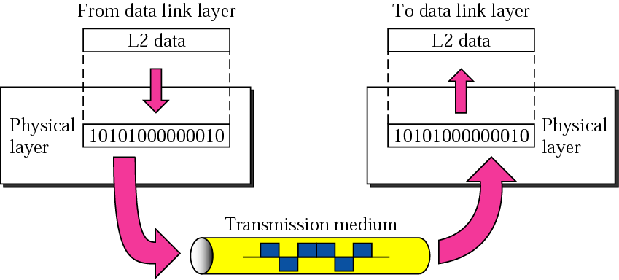
College of Computer Science and Technology
计算机科学与技术学院
物理层(Physical)
39

Slide 40
College of Computer Science and Technology
计算机科学与技术学院
数据链路层(Data-Link)
帧同步:传输的信息单位是帧(Frame)。
差错控制:为上层提供可靠链路。
流量控制:处理输入数据的速率。
链路管理:链路的建立,维持,拆除。
数据链路层处理相邻节点的数据传输,传输的数据单元是Frame。
40

Slide 41
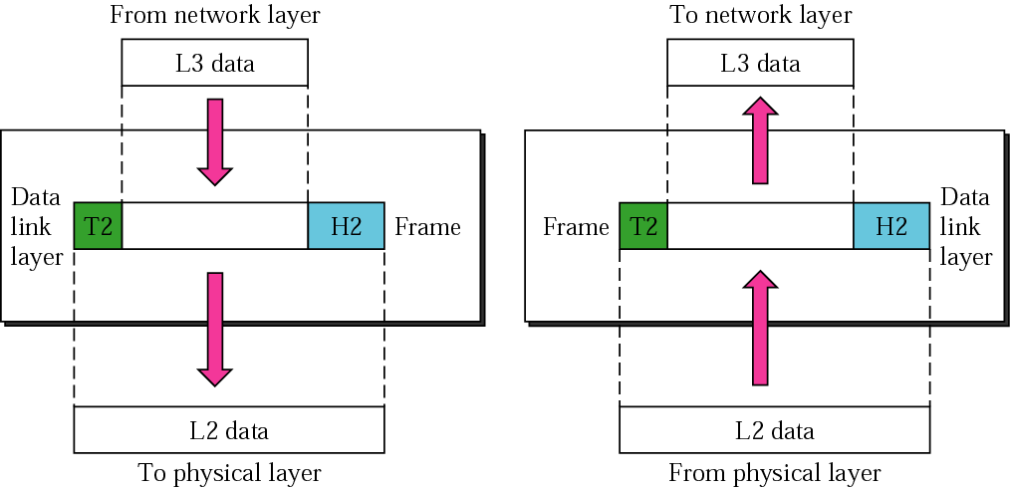
College of Computer Science and Technology
计算机科学与技术学院
数据链路层(Data-Link)
41

Slide 42
College of Computer Science and Technology
计算机科学与技术学院
网络层（Network)
任务：交换、路由、拥塞控制、网际互连
网络层处理任意节点的数据传输
传输的信息单位是分组(Packet)
42

Slide 43
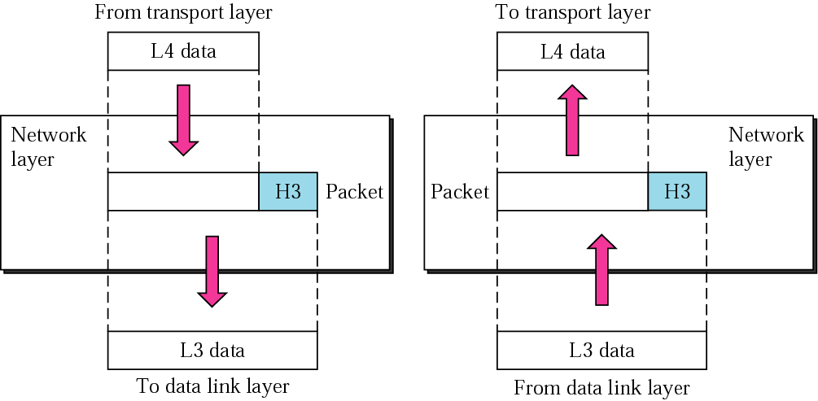
College of Computer Science and Technology
计算机科学与技术学院
网络层（Network)
43

Slide 44
College of Computer Science and Technology
计算机科学与技术学院
传输层(Transport)
端到端的通信,把数据可靠的从一端用户进程送到另一端用户进程。
端到端的流量控制
端到端的差错控制
传输的信息单元是报文(Message)
44

Slide 45
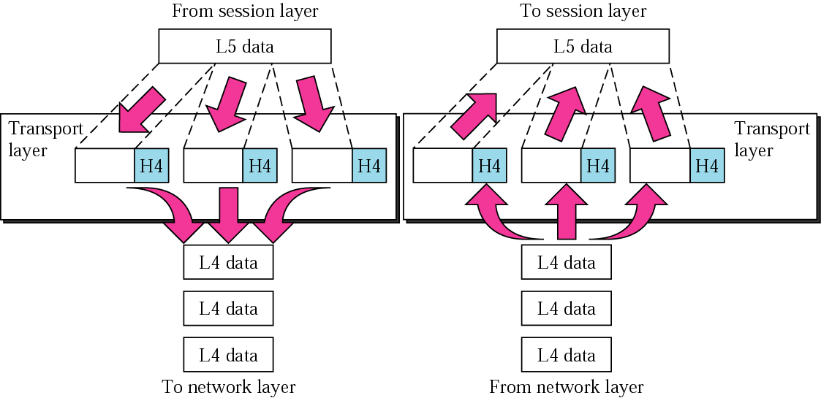
College of Computer Science and Technology
计算机科学与技术学院
传输层(Transport)
45

Slide 46
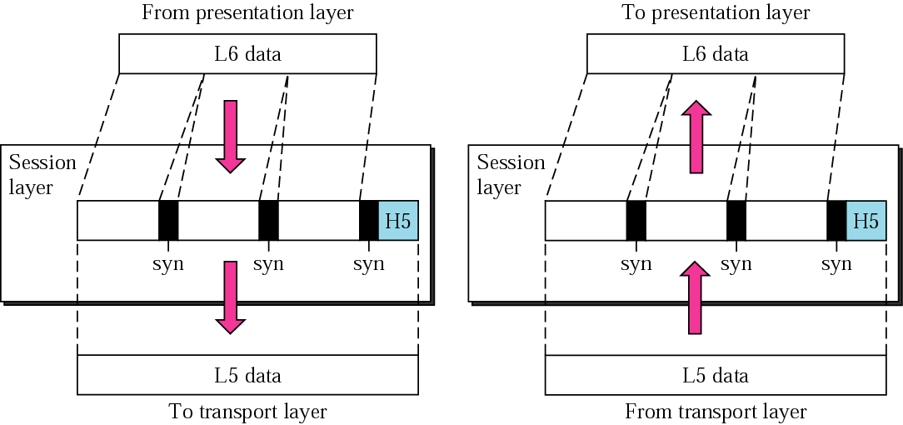
College of Computer Science and Technology
计算机科学与技术学院
会话层(Session)
两个计算机上的用户进程建立连接，双方互相确认身份，协商会话连接的细节。
46

Slide 47
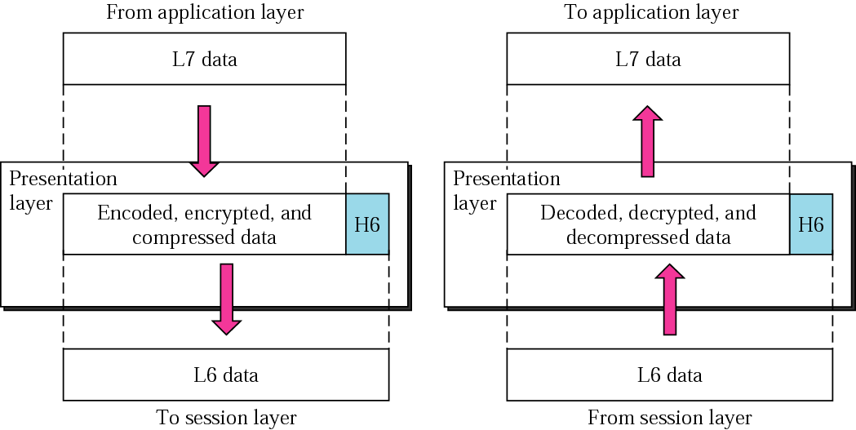
College of Computer Science and Technology
计算机科学与技术学院
表示层(Presentation)
解决用户信息的语法问题,对用户数据进行翻译、编码和变换
47

Slide 48
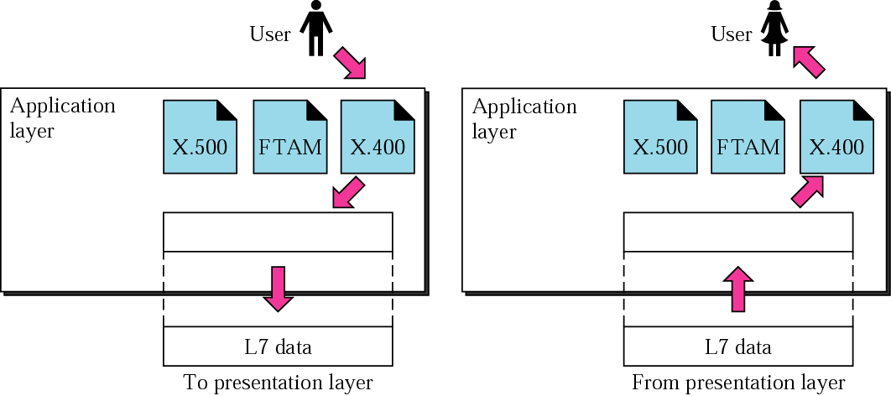
College of Computer Science and Technology
计算机科学与技术学院
应用层(Application)
处理用户的数据和信息，完成用户所希望的实际任务。
48

Slide 49
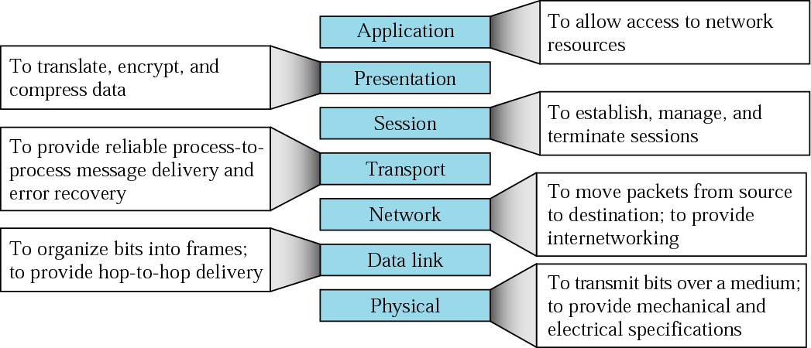
College of Computer Science and Technology
计算机科学与技术学院
OSI参考模型各层功能总结
49

Slide 50
College of Computer Science and Technology
计算机科学与技术学院
1.4.4 TCP/IP网络体系结构
TCP/IP:(Transmission Control Protocol/ Internet Protocol) 是世界上最大的计算机网络Internet 运行的基础, 是目前应用最广泛的网络通信协议.
OSI/RM的制定具有十分重大的意义，但是由于TCP/IP协议得到普遍使用，所以在计算机网络领域一般认为TCP/IP是事实上的工业标准，在实际运行的系统中采用OSI模型的并不多。尽管如此，OSI模型仍然对建立计算机网络具有重要的指导意义。
50

Slide 51
College of Computer Science and Technology
计算机科学与技术学院
51

Slide 52
College of Computer Science and Technology
计算机科学与技术学院
RFC文档
所有关于Internet网络的正式标准都以RFC（Request for Comment）文档出版。出版的目的只是为了提供相关的信息。RFC文档的每一项都用一个数字来标识，例如RFC983，数字值越大说明RFC文档的内容越新。
所有的RFC文档都可以网络上免费获得。
http://www.cnpaf.net/
中国协议分析网
52

Slide 53
College of Computer Science and Technology
计算机科学与技术学院
1.5 实体间通信与服务
在计算机网络中，每层的功能由该层的实体来实现，下层实体为上层实体提供服务。上层通过下层的服务完成自己的功能。
53

Slide 54
College of Computer Science and Technology
计算机科学与技术学院
1.5.1 层间通信与对等层间通信
层间通信:同一节点上相邻层次的通信。
对等层间通信：不同的网络节点上对等层间的通信。
实通信：层间通信和物理层之间的通信
虚通信：除物理层之外，对等层间的通信。
54

Slide 55
College of Computer Science and Technology
计算机科学与技术学院
55

Slide 56
College of Computer Science and Technology
计算机科学与技术学院
1.5.2 服务与数据单元
数据在网络中各节点内是沿层次传送的.每层为其上面各层提供专门的通信服务.也就是说,每层完成的功能是其上各层工作的基础。
N层向N+1层提供服务。N层是服务提供者,N+1层是用户,服务是通过一组服务原语来执行的。
56

Slide 57
College of Computer Science and Technology
计算机科学与技术学院
1.5.2 服务与数据单元
层间接口处提供服务的地方称为服务访问点SAP (Service Access Point)
相邻层在提供服务的过程中要传递信息，这些信息称为服务数据单元SDU（Service Data Unit）。
对等层间交换的信息单位称为协议数据单元PDU（Protocol Data Unit）
57

Slide 58
College of Computer Science and Technology
计算机科学与技术学院
1.5.2 服务与数据单元
N层的PDU由N层的SDU加上该层的协议控制信息PCI （Protocol Control Information）构成。
(N+1)PDU --〉(N)SDU
(N)SDU+(N)PCI --〉(N)PDU
58

Slide 59
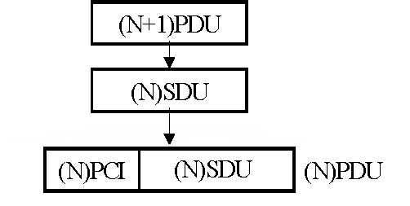
College of Computer Science and Technology
计算机科学与技术学院
1.5.2 服务与数据单元
59

Slide 60
College of Computer Science and Technology
计算机科学与技术学院
各种数据单元的关系
60

Slide 61
College of Computer Science and Technology
计算机科学与技术学院
PDU 与SDU的关系
(N+1)PDU是通过(N)SDU传递到N层，加上(N) PCI后构成(N)PDU的。看上去似乎(N+1)PDU就等同于(N)SDU，虽然在许多情况下确实如此，但却并不总是这样。有时可以将多个(N+1)PDU拼成一个(N)SDU，称为拼接（Concatenation）。当然，在发送方若进行了拼接，在接受方的对等层就要进行相反的分割（Separation）。另外，一个(N)SDU若太大，也可以分成若干段，分别加上协议控制信息，构成多个(N)PDU。这在发送方称为分段（Segmenting），而接收方则要进行相反的合段（reassembling）。
61

Slide 62
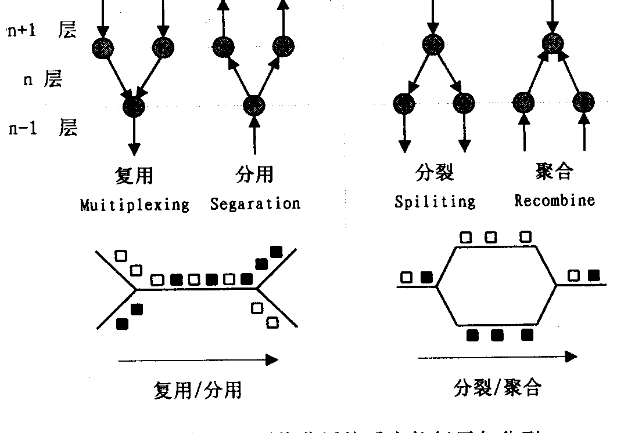
College of Computer Science and Technology
计算机科学与技术学院
62

Slide 63
College of Computer Science and Technology
计算机科学与技术学院
主机 1 向主机 2 发送数据
主机 1
主机 2
AP₁
应用进程数据先传送到应用层
AP₂
5
加上应用层首部，成为应用层 PDU
5
4
4
3
3
2
2
1
1
63

Slide 64
主机 1 向主机 2 发送数据
College of Computer Science and Technology
计算机科学与技术学院
主机 1
主机 2
AP₁
AP₂
5
应用层 PDU 再传送到运输层
5
4
加上运输层首部，成为运输层报文
4
3
3
2
2
1
1
64

Slide 65
主机 1 向主机 2 发送数据
College of Computer Science and Technology
计算机科学与技术学院
主机 1
主机 2
AP₁
AP₂
5
5
4
运输层报文再传送到网络层
4
3
加上网络层首部，成为 IP 数据报（或分组）
3
2
2
1
1
65

Slide 66
主机 1 向主机 2 发送数据
College of Computer Science and Technology
计算机科学与技术学院
主机 1
主机 2
AP₁
AP₂
5
5
4
4
3
IP 数据报再传送到数据链路层
3
2
加上链路层首部和尾部，成为数据链路层帧
2
1
1
66

Slide 67
主机 1 向主机 2 发送数据
College of Computer Science and Technology
计算机科学与技术学院
主机 1
主机 2
AP₁
AP₂
5
5
4
4
3
3
2
数据链路层帧再传送到物理层
2
1
最下面的物理层把比特流传送到物理媒体
1
67

Slide 68
主机 1 向主机 2 发送数据
College of Computer Science and Technology
计算机科学与技术学院
主机 1
主机 2
AP₁
AP₂
5
5
4
4
3
3
2
电信号（或光信号）在物理媒体中传播
从发送端物理层传送到接收端物理层
2
1
1
应用层(application layer)
物理传输媒体
68

Slide 69
主机 1 向主机 2 发送数据
College of Computer Science and Technology
计算机科学与技术学院
主机 1
主机 2
AP₁
AP₂
5
5
4
4
3
3
2
2
1
物理层接收到比特流，上交给数据链路层
1
69

Slide 70
主机 1 向主机 2 发送数据
College of Computer Science and Technology
计算机科学与技术学院
主机 1
主机 2
AP₁
AP₂
5
5
4
4
3
3
数据链路层剥去帧首部和帧尾部
取出数据部分，上交给网络层
2
2
1
1
70

Slide 71
主机 1 向主机 2 发送数据
College of Computer Science and Technology
计算机科学与技术学院
主机 1
主机 2
AP₁
AP₂
5
5
4
4
网络层剥去首部，取出数据部分
上交给运输层
3
3
2
2
1
1
71

Slide 72
主机 1 向主机 2 发送数据
College of Computer Science and Technology
计算机科学与技术学院
主机 1
主机 2
AP₁
AP₂
5
5
运输层剥去首部，取出数据部分
上交给应用层
4
4
3
3
2
2
1
1
72

Slide 73
主机 1 向主机 2 发送数据
College of Computer Science and Technology
计算机科学与技术学院
主机 1
主机 2
AP₁
AP₂
应用层剥去首部，取出应用程序数据
上交给应用进程
5
5
4
4
3
3
2
2
1
1
73

Slide 74
主机 1 向主机 2 发送数据
College of Computer Science and Technology
计算机科学与技术学院
主机 1
我收到了 AP₁ 发来的
应用程序数据！
主机 2
AP₁
AP₂
5
5
4
4
3
3
2
2
1
1
74

Slide 75
主机 1 向主机 2 发送数据
College of Computer Science and Technology
计算机科学与技术学院
主机 1
注意观察加入或剥去首部（尾部）的层次
主机 2
AP₁
应用层首部
应 用 程 序 数 据
AP₂
5
运输层首部
5
H₅
应 用 程 序 数 据
网络层首部
4
H₄
H₅
应 用 程 序 数 据
4
链路层
首部
链路层
尾部
3
H₃
H₄
H₅
应 用 程 序 数 据
3
2
H₂
H₃
H₄
H₅
应 用 程 序 数 据
T₂
2
1
10100110100101 比 特 流 110101110101
1
75

Slide 76
主机 1 向主机 2 发送数据
College of Computer Science and Technology
计算机科学与技术学院
主机 1
主机 2
AP₁
AP₂
5
5
4
4
计算机 2 的物理层收到比特流后
交给数据链路层
3
3
2
H₂
H₃
H₄
H₅
应 用 程 序 数 据
T₂
2
1
10100110100101 比 特 流 110101110101
1
76

Slide 77
主机 1 向主机 2 发送数据
College of Computer Science and Technology
计算机科学与技术学院
主机 1
主机 2
AP₁
AP₂
5
5
数据链路层剥去帧首部和帧尾部后
把帧的数据部分交给网络层
4
4
3
H₃
H₄
H₅
应 用 程 序 数 据
3
2
H₂
H₃
H₄
H₅
应 用 程 序 数 据
T₂
2
1
1
77

Slide 78
主机 1 向主机 2 发送数据
College of Computer Science and Technology
计算机科学与技术学院
主机 1
主机 2
AP₁
AP₂
网络层剥去分组首部后
把分组的数据部分交给运输层
5
5
4
H₄
H₅
应 用 程 序 数 据
4
3
H₃
H₄
H₅
应 用 程 序 数 据
3
2
2
1
1
78

Slide 79
主机 1 向主机 2 发送数据
College of Computer Science and Technology
计算机科学与技术学院
主机 1
运输层剥去报文首部后
把报文的数据部分交给应用层
主机 2
AP₁
AP₂
5
H₅
应 用 程 序 数 据
5
4
H₄
H₅
应 用 程 序 数 据
4
3
3
2
2
1
1
79

Slide 80
主机 1 向主机 2 发送数据
College of Computer Science and Technology
计算机科学与技术学院
主机 1
主机 2
AP₁
应 用 程 序 数 据
AP₂
5
H₅
应 用 程 序 数 据
5
4
应用层剥去应用层 PDU 首部后
把应用程序数据交给应用进程
4
3
3
2
2
1
1
80

Slide 81
主机 1 向主机 2 发送数据
College of Computer Science and Technology
计算机科学与技术学院
主机 1
我收到了 AP₁ 发来的
应用程序数据！
主机 2
AP₁
AP₂
5
5
4
4
3
3
2
2
1
1
81

Slide 82
College of Computer Science and Technology
计算机科学与技术学院
1.5.3 服务原语
服务用户和服务提供者之间要进行交互，交互的信息称为服务原语。
服务原语是引用服务的工具，N+1层实体通过使用N层的服务原语向N层实体请求服务。
82

Slide 83
College of Computer Science and Technology
计算机科学与技术学院
1.5.3 服务原语
①服务原语类型
请求(request)：一个实体请求得到某种服务。由(N+1)向N层发出的,要求N层提供服务。
指示(indication)：把关于某一事件的消息告诉某一实体。由N向(N+1)层发出，表示服务开始。
响应(response)：一个实体愿意响应某一事件.由(N+1)向N层发出，表示对指示的响应。
证实(confirm)：确认一个实体的服务请求。由N向(N+1)层发出，表示请求已完成。
83

Slide 84
College of Computer Science and Technology
计算机科学与技术学院
1.5.3 服务原语
②服务原语的相互关系
证实型服务
非证实型服务
84

Slide 85
College of Computer Science and Technology
计算机科学与技术学院
证实型服务
85

Slide 86
College of Computer Science and Technology
计算机科学与技术学院
非证实型服务
86

Slide 87
College of Computer Science and Technology
计算机科学与技术学院
1.5.3 服务原语
③服务原语的组成
原语名字、原语类型和原语参数
例如:
T-CONNECT.request
87

Slide 88
实体、协议、服务和服务访问点
College of Computer Science and Technology
计算机科学与技术学院
服务用户
实体(n + 1)
协议(n + 1)
实体(n + 1)
第 n + 1 层
交换原语
交换原语
SAP
SAP
第 n 层
服务提供者
实体(n)
协议(n)
实体(n)
88

Slide 89
实体、协议、服务和服务访问点
College of Computer Science and Technology
计算机科学与技术学院
本层的服务用户只能看见服务而无法看见下面的协议。
下面的协议对上面的服务用户是透明的。
协议是“水平的”，即协议是控制对等实体之间通信的规则。
服务是“垂直的”，即服务是由下层向上层通过层间接口提供的。
89

Slide 90
College of Computer Science and Technology
计算机科学与技术学院
1.5.4 面向连接和无连接的服务
在OSI模型中，下层能为上层提供两种不同类型的服务：
面向连接的服务
面向无连接的服务
90

Slide 91
College of Computer Science and Technology
计算机科学与技术学院
1.5.4 面向连接和无连接的服务
①面向连接的服务
建立连接阶段
数据交换阶段
释放连接阶段
②面向无连接服务
数据报
证实交付
请求/响应
91

Slide 92
College of Computer Science and Technology
计算机科学与技术学院
1.6 网络互连
网络互连的根本目的是扩大资源的共享范围。
网络互连主要有“局域网—局域网”、“局域网—广域网”、“广域网—广域网”等几种形式 。
网络互连设备被划分为四个大类：
重发器
网桥
路由器
网关
这四类网络设备的每一种设备分别和OSI模型中不同层中的协议交互作用。
92

Slide 93
College of Computer Science and Technology
计算机科学与技术学院
网络互连设备-中继器 (repeater)
中继器 (repeater) ：通过放大信号,允许我们扩展网络的物理网段,中继器不以任何方式改变网络的功能。因而仅仅运行在OSI模型的物理层上。
93

Slide 94
College of Computer Science and Technology
计算机科学与技术学院
网络互连设备-网桥
网桥是一种存储转发设备。从协议的层次上看，网桥同时作用在OSI的物理层和数据链路层。
网桥在数据链路层进行数据帧的存贮和转发。由于网桥在数据链路层工作，识别物理地址，所以网桥具备寻址功能。
94

Slide 95
College of Computer Science and Technology
计算机科学与技术学院
网络互连设备-网桥
网桥的原理
95

Slide 96
College of Computer Science and Technology
计算机科学与技术学院
网络互连设备-路由器
路由器工作在OSI模型的物理层、数据链路层和网络层。路由器可以连接多个网络。从一个连接的网络中接收包,同时将这些包传送到第二个连接的网络中。
96

Slide 97
College of Computer Science and Technology
计算机科学与技术学院
网络互连设备-路由器
97

Slide 98
College of Computer Science and Technology
计算机科学与技术学院
网络互连设备-网关
网关是一个协议转换器。网关工作在OSI在的所有7层。
98

Slide 99
College of Computer Science and Technology
计算机科学与技术学院
1.7 计算机网络的性能
计算机网络的主要性能参数：
吞吐量(throughput）
信道利用率
延迟时间
99

Slide 100
College of Computer Science and Technology
计算机科学与技术学院
性能参数之一：吞吐量
吞吐量(throughput):表示在单位时间内通过某个网络（或信道、接口）的数据量。
吞吐量经常地用于对网络的一种测量，以便知道实际上到底有多少数据量能够通过网络。
吞吐量受网络的带宽或网络的额定速率的限制。
100

Slide 101
College of Computer Science and Technology
计算机科学与技术学院
性能参数之二：信道利用率
信道利用率：
除去全部控制信息后的数据率与信道吞吐量之比；
或发送数据的时间和信道被占用时间之比。
101

Slide 102
College of Computer Science and Technology
计算机科学与技术学院
性能参数之三：延迟时间
数据块长度（比特）
发送时延 =
信道带宽（比特/秒）
延迟时间：
①排队时间：在发送队列中的等待时间；
②访问延时：等待信道空闲的时间；
③发送时延：从发送数据帧的第一个比特算起，到该帧的最后一个比特发送完毕所需的时间。
④传输延时：电磁波在信道中需要传播一定的距离而花费的时间。
总时延 = 发送时延+传播时延+排队时延+访问时延.
信道长度（米）
传播时延 =
信号在信道上的传播速率（米/秒）
102

Slide 103
College of Computer Science and Technology
计算机科学与技术学院
College of Computer Science and Technology
计算机科学与技术学院
性能参数之三：延迟时间
在结点 A 中产生
访问时延和排队时延
在链路上产生
传播时延
在发送器产生传输时延
(即发送时延)
数据
1 0 1 1 0 0 1
…
队列
链路
结点 A
发送器
结点 B
103
103

Slide 104
College of Computer Science and Technology
计算机科学与技术学院
例 题
1. A、B主机距离100米，采用双绞线，计算从A到B的传播时间？
解: 100m÷200m/us=0.5us
2. 主机的发送速率是10Mbps,要发送5000B的文件需要多长时间?
解: 5000×8÷10Mbps=4ms
104

Slide 105
College of Computer Science and Technology
计算机科学与技术学院
本 章 习 题
1什么是计算机网络？计算机网络具有哪些功能？
2什么是通信子网？什么是资源子网？它们分别是由哪些主要部分组成？
3什么是计算机网络的拓扑结构？计算机网络拓扑结构主要有哪些？
4什么是计算机网络协议？计算机网络协议有哪些基本要素？
5什么是计算机网络体系结构？分层体系结构的主要优点有哪些？
6 ISO OSI/RM 共分为哪几层？各层的主要功能是什么？通信子网是由哪几层组成的？
7什么是服务原语？OSI模型中定义了哪些服务原语？
8面向连接的服务进行数据传送需经哪几个阶段？
9面向非连接的服务有哪几种？
10 TCP/IP的网络层协议有哪些？传输层协议有哪些？
11什么是网络互连？网络互连的目的是什么？
12网络互连的设备有哪些？
105

Slide 106

College of Computer Science and Technology
计算机科学与技术学院
本 章 小 节
本章重点内容
本章难点
有问题吗？
106

